Slide 1

MULTIPLAYER
Parte 1

Slide 2

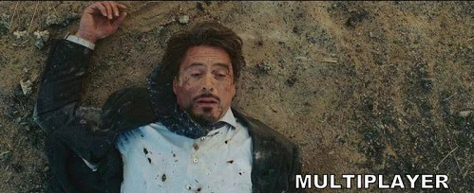
Introduzione
Nei giochi singleplayer (giocati localmente) tutte le informazioni sullo stato del gioco vengono memorizzate su una singola macchina. Al contrario, in un gioco multiplayer, le informazioni sullo stato del gioco vengono comunicate tra più macchine tramite una connessione di rete. Questa necesseità di comunicazione tramite rete, rende la creazione di un multiplayer intrinsecamente più complessa rispetto a un singleplayer. Unreal Engine offre un solido framework di rete per semplificare questo processo.

Slide 3
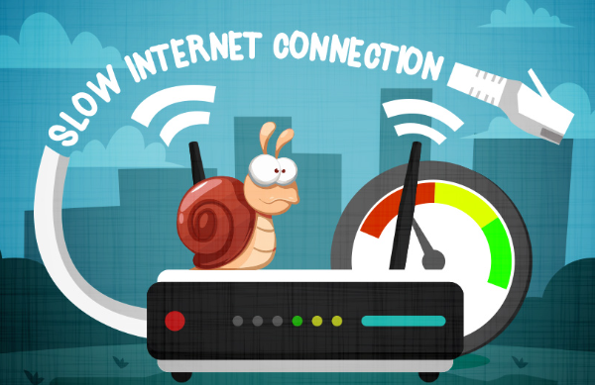
Plan early
Se esiste anche solo la possibilità che il progetto necessiti di funzionalità multiplayer in futuro, bisognerebbe progettare l'intero gameplay tenendo conto del multiplayer fin dall'inizio. Qualsiasi elemento di gameplay programmato per il multiplayer in Unreal Engine funzionerà correttamente anche in singleplayer.
Se non si progetta pensando al multiplayer fin dall'inizio, il refactoring di un codice già sviluppato singleplayer richiede di esaminare l'intero progetto e riscrivereo sistemare la maggior parte delle funzionalità. Oltrettutto, vanno considerati nuovi ostacoli tecnici :
La velocità della rete
La stabilità della rete

Slide 4
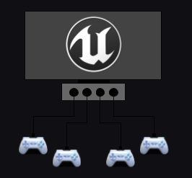
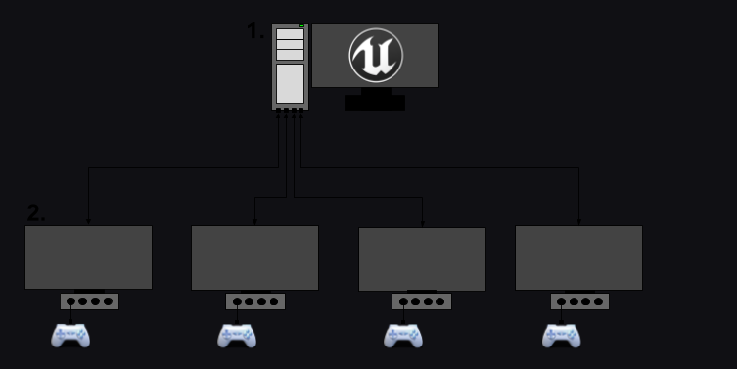
Networking in Unreal
Unreal Engine utilizza l'architettura client-server per i giochi multiplayer.
Esistono due tipologie di giochi multiplayer principali :
Locale (couch coop) Multiplayer online.

Slide 5
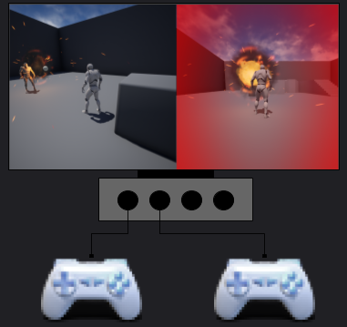
Local Multiplayer
In un gioco per giocatore singolo o multiplayer locale, il gioco viene eseguito localmente su una singola macchina come gioco autonomo.
Tutti i giocatori, le risorse e le funzionalità risiedono su un'unica macchina
Tutti gli input vengono elaborati su un'unica macchina.
I giocatori collegano diversi dispositivi di input a questa macchina e controllano tutto direttamente all'interno del gioco.

Slide 6
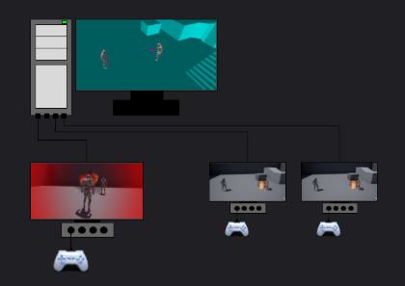
Online Multiplayer
In un gioco multiplayer online, molti giocatori su macchine diverse (client) si connettono a una macchina centrale (server) tramite rete. Il server ospita il gioco multiplayer, mentre tutti gli altri giocatori su macchine diverse si connettono come client. Il server condivide le informazioni sullo stato del gioco con ciascun client connesso e fornisce i mezzi per consentire a tutti i giocatori su macchine diverse di comunicare tra loro.

Slide 7
Network Modes
La Network Modes descrive la relazione di una macchina rispettto alla sessione multiplayer.
Standalone | NM_Standalone | Modalità con uno o più giocatori locali. Runna sia server che client sulla stessa macchina
Dedicated Server | NM_DedicatedServer | Un server senza giocatori. Macchina senza grafica, suoni o input. Accetta connessioni dai client
Listen Server | NM_ListenServer | Un server che ha un giocatore locale, che hosta il gioca. Accetta connessioni dai client
Client | NM_Client | Client connesso a un server remoto, sia dedicated che listen. Non runna nessun logica server

Slide 8
Tipi di Server - Listen
Il server è anche un client (uno dei giocatori ospita e gioca contemporaneamente).
Ha UI e controller locali, come ogni client.
Se il giocatore host chiude il gioco, anche il server si chiude, a meno che non venga implementato il passaggio di host.
Vantaggi
Setup semplice, basso costo (nessuna infrastruttura separata).
Il giocatore host non deve configurare un server esterno.
Utile per prototipi, piccole sessioni, giochi locali o cooperativi casuali.
Svantaggi
Il giocatore host può avere un vantaggio, le prestazioni dipendono dal suo hardware e rete.
Quasi zero costi
Nativamente, se l’host disconnette, il server muore.

Slide 9
Tipi di Server - Dedicated
È un server autonomo, separato da qualsiasi client.
Non ha interfaccia grafica né controller locale.
Funziona come “host puro”: i client si connettono ad esso.
Vantaggi
Nessun vantaggio ingiusto per il giocatore host.
Prestazioni ottimizzate poichè il server non deve renderizzare grafica, può concentrare risorse sulla logica di gioco.
Stabilità maggiore, il server non dipende da un client.
Svantaggi
Richiede infrastruttura separata(hardware, hosting, manutenzione).
Alto costo
Più complessità nella gestione della distribuzione e del collegamento dei client.

Slide 10
Gameplay Framework
Creando un gioco multiplayer, l’infrastuttura del gameplay framework và riconsiderata.
UGameInstance
AGameMode e AGameModeBase
AGameState
APlayerState
APawn e ACharacter
APlayerController
UUserWidget
Tutte le classi fondamentali del Gameplay Framework hanno nuove responsabilità rispetto a un gioco multiplayer.
Con il multiplayer, non si può più dire
“ah questo dato lo metto sul controller anche se andrebbe sulla gamemode, tanto mi serve solo come punto univoco”

Slide 11


GameInstance
Ogni dispositivo connesso al gioco possiede una propria copia locale della GameInstance.
La GameInstance non viene replicata. In altre parole, solo il client o server conosce la sua GameInstance

Slide 12
GameMode
Serve solo sul server, i client non hanno un’istanza di GameMode.
Permette di creare modalità come Deathmatch, Team Deathmatch, Capture the Flag
Presenta override utili per gestire la sessione della partita, come
ReadyToStartMatch → quando deve iniziare la partita
OnPostLogin → Reagire all’ingresso di un nuovo player/client
MatchState → Controllare lo stato del gioco
Contiene variabili per controllare il flow
bDelayedStart → Indica ad Unreal che saremo noi a dire quando partire
Options string → Vengono passate opzioni che indicano cosa deve succedere e le regole dela partita
Inoltre, la Gamemode può coordinarsi con il GameState per gestire lo stato del match.

Slide 13
GameState
È replicato ai client, che lo usano per visualizzare dati condivisi.
Gestisce il Player State
Ogni PlayerState si registra nel GameState durante la costruzione.
Il GameState mantiene l’elenco aggiornato e sincronizzato dei giocatori.
Questo evita “race condition” tra creazione e registrazione dei player.
Informazioni utili :
PlayerArray → contiene i riferimenti a tutti i PlayerState attivi.
MatchState → Gestisce la fase del match
ElapsedTime → Gestisce la durata del match.
Esempio di logica sul GameState
Funzione AddScore(bool bTeamAScored) per gestire i punteggi delle squadre.
Replica dei valori (TeamAScore, TeamBScore) tramite DOREPLIFETIME.
L’aggiornamento dei punteggi avviene solo sul server, ma i risultati sono visibili su tutti i client tramite replica.

Slide 14
PlayerState
Contiene e sincronizza i dati specifici di un singolo giocatore
Nome
Punteggio
Ping
Team
È replicato.
Il server è autorevole, i client ricevono lo stato per visualizzazione/uso.
Rende possibile definire variabili custom replicate
Quando un giocatore cambia livello o si ricollega, i dati possono essere trasferiti fra istanze di PlayerState.
Funzioni chiave usate per copiare o sovrascrivere dati rilevanti.
CopyProperties(APlayerState* Other)
OverrideWith(APlayerState* Other)

Slide 15
Pawn/Character
Il Pawn è replicato ai client, così che la posizione, la rotazione e altri stati siano sincronizzati.
ACharacter fornisce già movement compoenents e replica posizione/rotazione
Le variabili sensibili (es. Health) sono replicate perché il server abbia autorità e i client non possano barare.
Best practices :
Evitare di replicare variabili inutili per risparmiare banda.
Eseguire le operazioni critiche (tipo infliggere danno) solo sul server.
Usare OnRep_ o eventi per notificare il client dei cambiamenti di stato.
Assicurarsi che distruzioni e sincronizzazioni siano gestite correttamente per evitare desync.

Slide 16
PlayerController
Ogni client ha il proprio PlayerController, e il server mantiene riferimenti a tutti i controller dei client.
Il PlayerController è “posseduto” dal client, il che lo rende idoneo per invocare RPC (remote procedural call) verso il server.
Best practices :
Delegare al PlayerController le azioni che originano da input locale e che devono raggiungere il server.
Fare le modifiche di stato (es. incremento variabile) solo sul server e lasciare che la replicazione porti i cambiamenti ai client.
Evitare che il client provi ad accedere ai PlayerController di altri giocatori. Il client conosce solo il proprio controller.
Usare IsLocalController e controlli di autorità (Role < ROLE_Authority) per invocare RPC in maniera sicura.

Slide 17
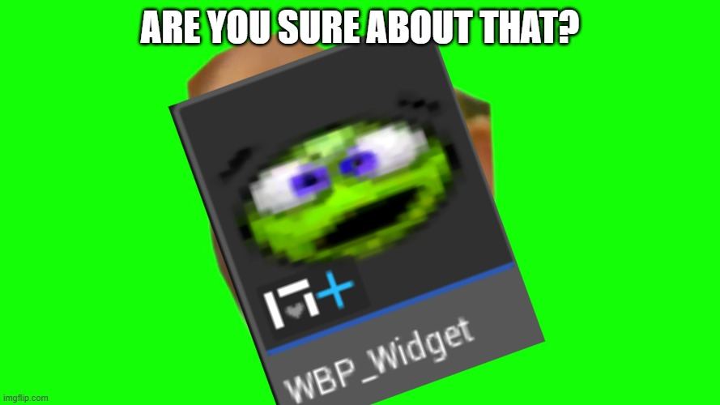
UserWidget
I widget esistono solo lato client, non sono replicati, quindi non devono contenere codice di rete o replica.
Poiché non replicano, per far comunicare un’azione di widget col server, si deve passare tramite il PlayerController o altri oggetti autorizzati al server (RPC).
I widget possono invocare funzioni locali o chiamare RPC tramite l’oggetto controller posseduto dal giocatore.

Slide 18
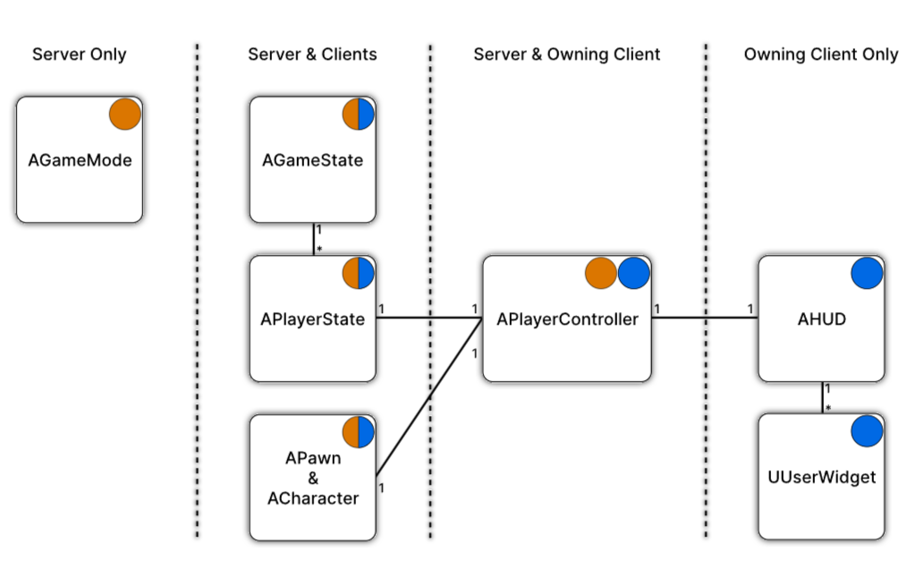

Slide 19
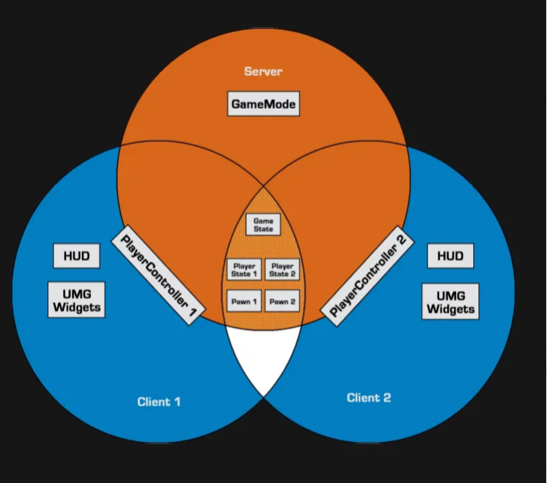

Slide 20

Questions
NOW IS THE TIME!

Slide 21


